Slide 1

O ESTACIONAMENTO INTELIGENTE

Slide 2







INTEGRANTES
AMANDA BIAGI
PRISCILA MATOS
LISANDRA LOPES
RICARDO MALAN
PEDRO FICUCIELLO
VINICIUS SOUZA
DBA
DESENVOLVEDORA
DBA
PRODUCT OWNER
SCRUM MASTER
DESENVOLVEDOR

Slide 3
CONTEXTUALIZAÇÃO

Slide 4
Quantos de vocês já ficaram 10, 15 ou até 30min apenas procurando uma vaga?
O quanto maximizaria o lucro dos estacionamentos se houvesse um software para monitoramento das vagas?
Você já pensou que com uma boa gestão e monitoramento de vagas é possível maximizar o número de clientes?
PROPRIETÁRIO
DO
ESTACIONAMENTO
Existe organização nos estacionamentos em datas comemorativas?
Quantos possíveis clientes já deixaram de utilizar o seu estacionamento por não achar uma vaga?

Slide 5

MOBILIDADE URBANA
Motoristas passam, em média, 10 a 20 minutos procurando um bom local para deixar o carro.
Uma pesquisa da EY Consultoria mostra que existe lugar para apenas 384 mil carros dos 509 mil que circulam na capital paulista.

Slide 6

SOLUÇÃO
Autonomia no estacionamento
Proporcionar planos e estratégias para impulsionar os lucros dos estacionamentos
Redução dos custos com funcionários

Slide 7


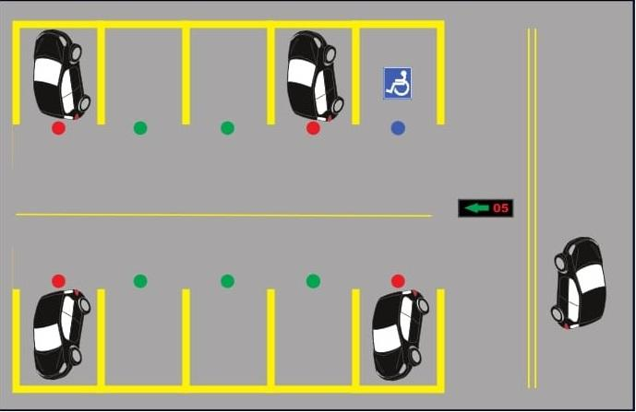





HIGH LEVEL DESIGN
UI (Interface do usuário)

Slide 8
PLANEJAMENTO DO PROJETO

Slide 9
METODOLOGIA AGIL
Scrum
Divisão de tarefas
Sprints semanais

Slide 10
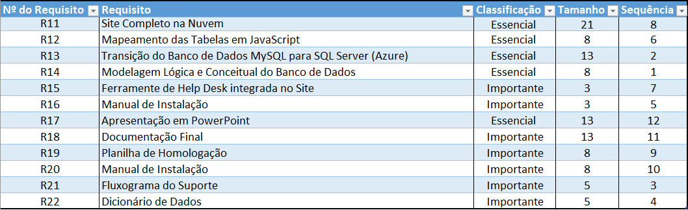
BACKLOG E SPRINTS

Slide 11
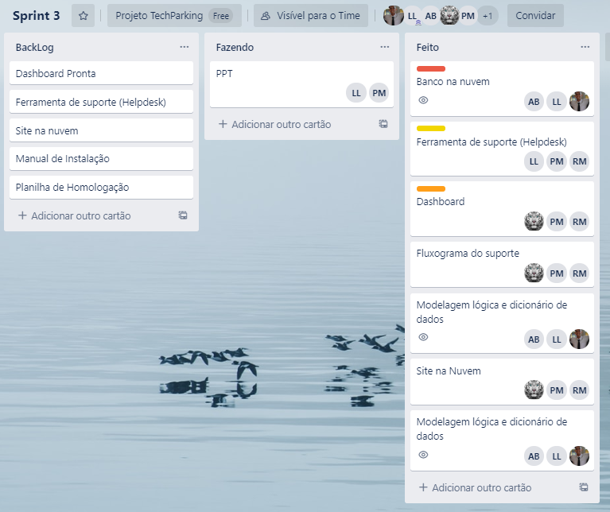

FERRAMENTA DE GESTÃO DE PROJETO

Slide 12
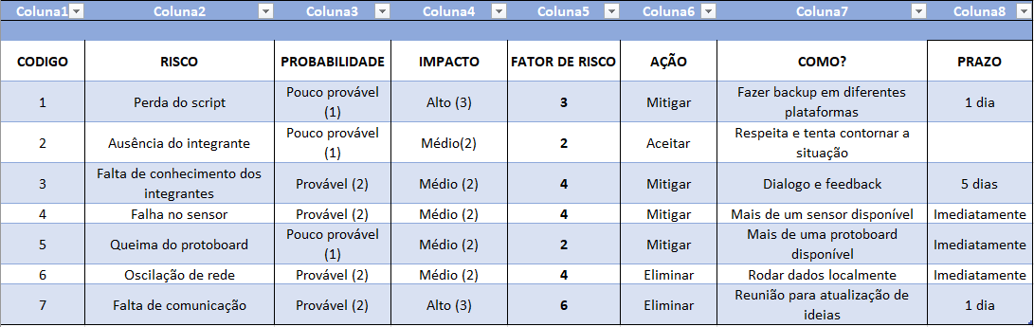
MAPEAMENTO E GESTÃO DOS RISCOS

Slide 13
DESENVOLVIMENTO DA SOLUÇÃO

Slide 14






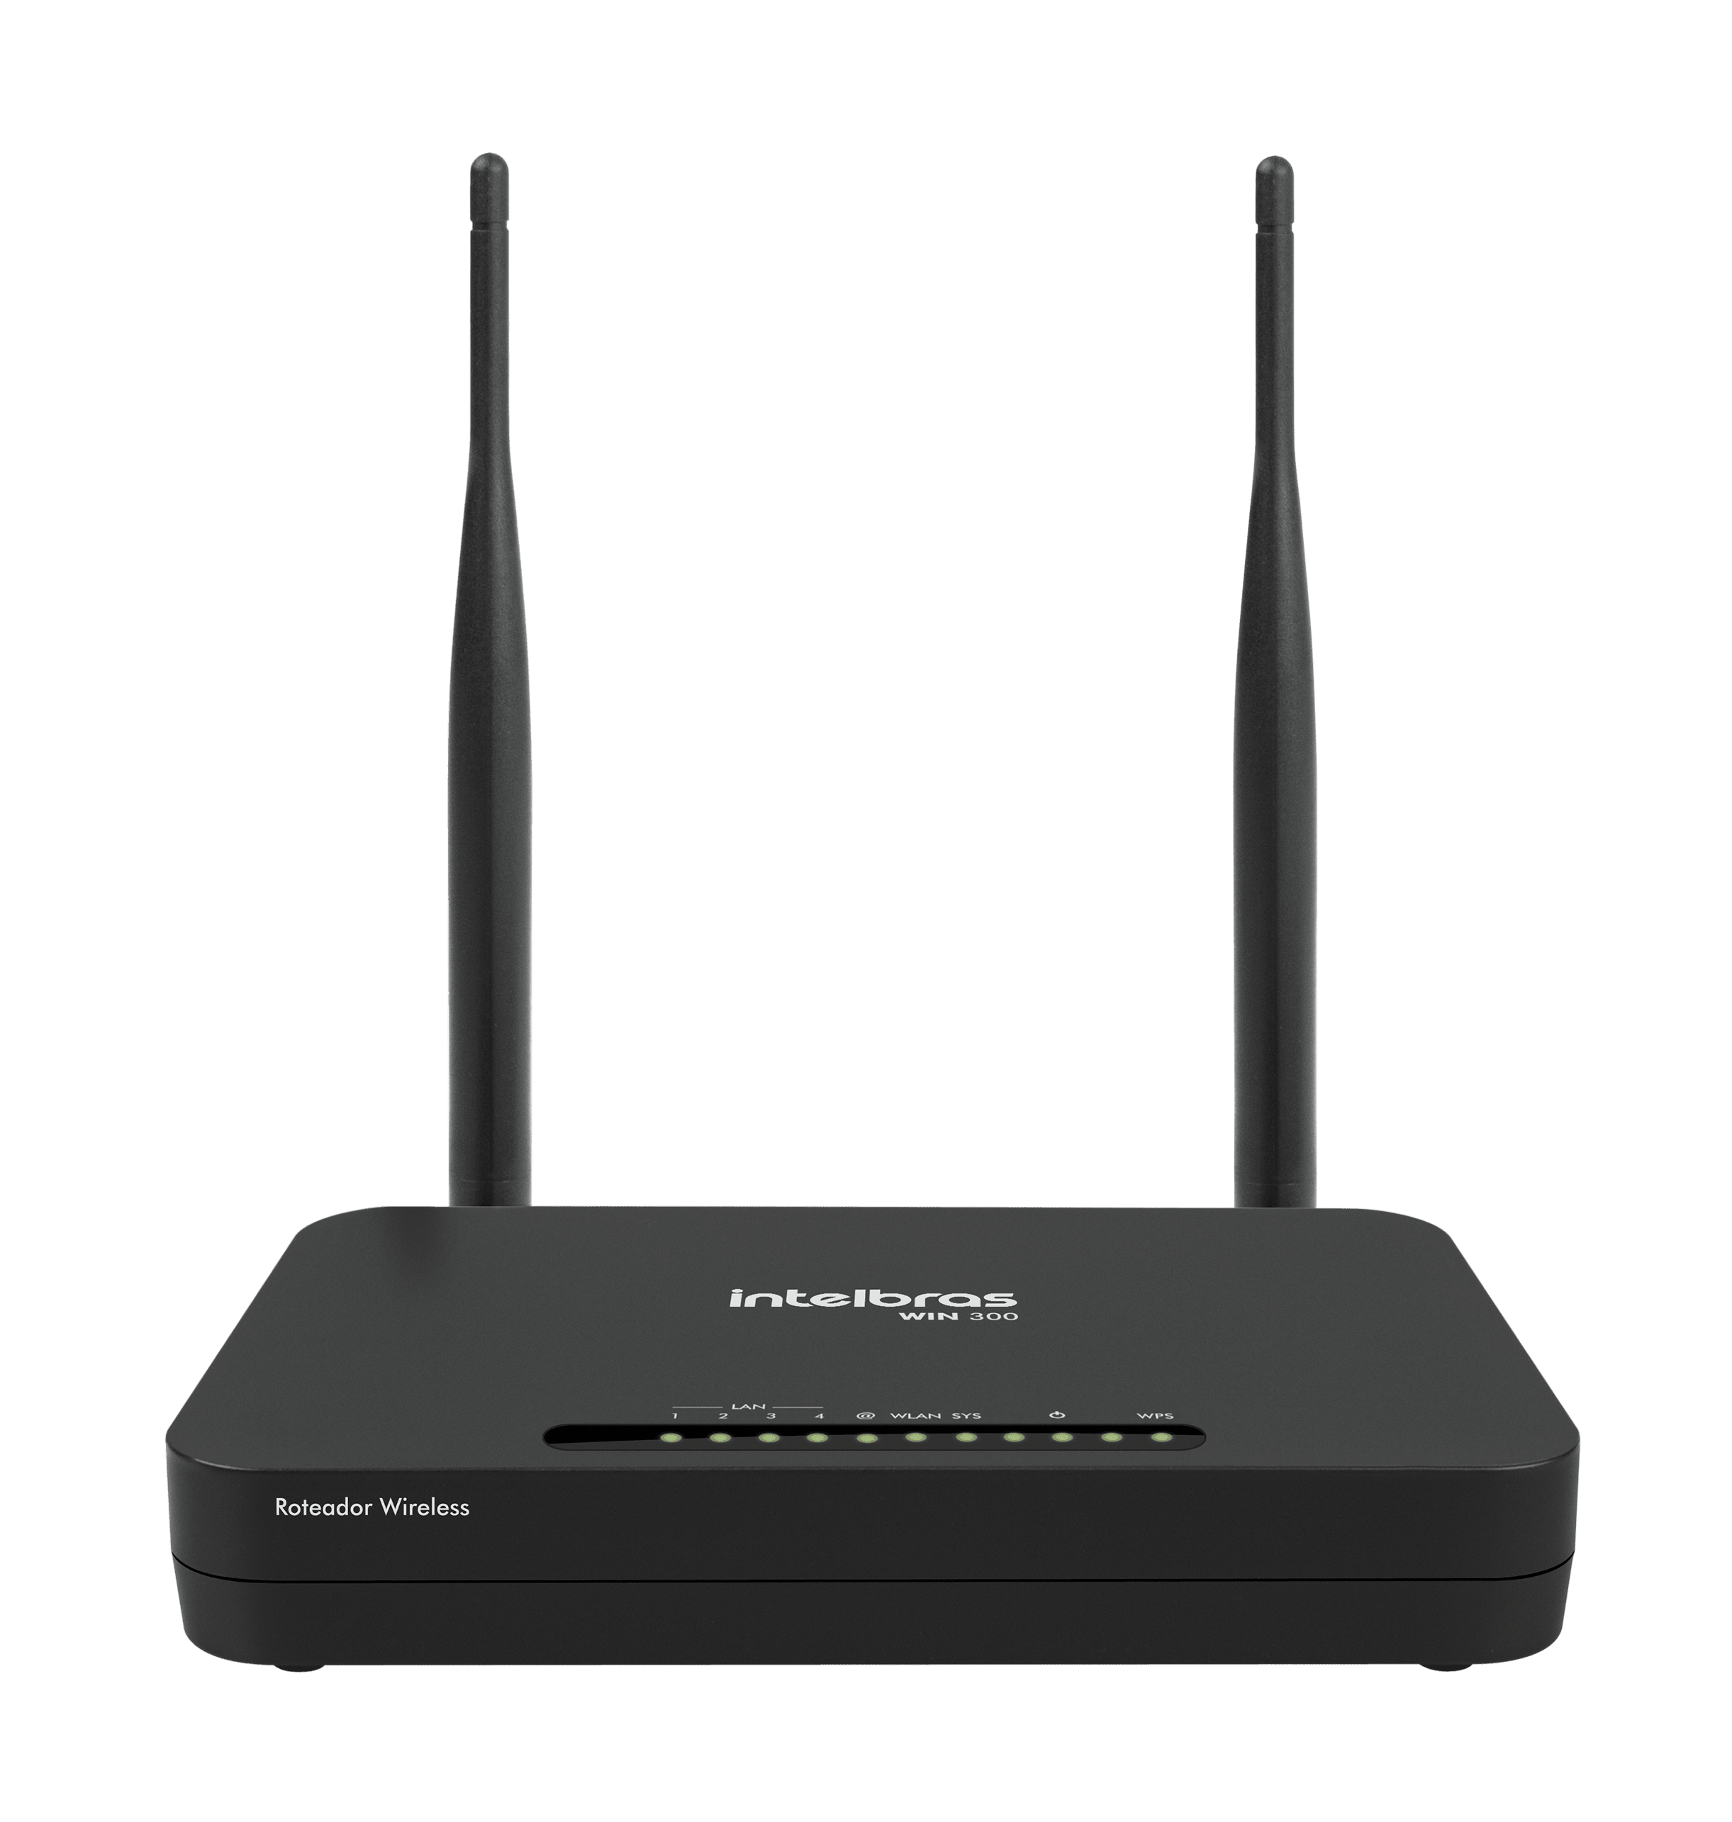



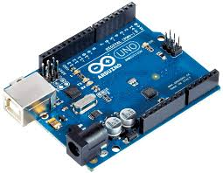
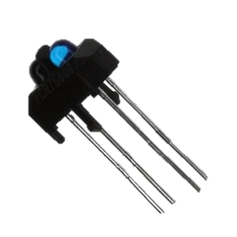


LOW LEVEL DESIGN
TCRT – 5000
Arduino UNO
UI (Interface do usuário)

Slide 15
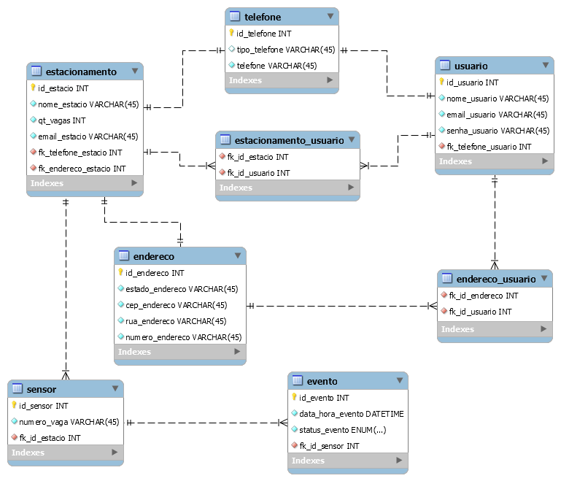
MODELO LÓGICO DE DADOS

Slide 16
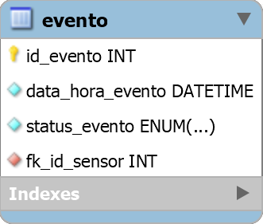
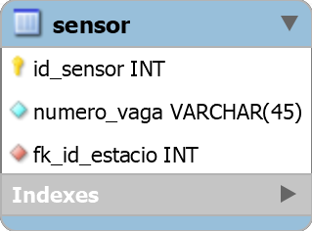
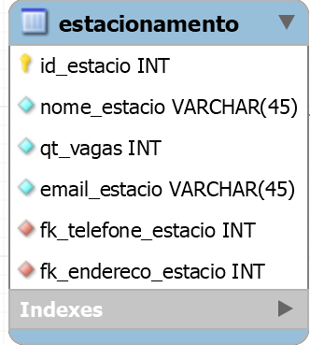
MODELO DE DADOS
Identificador do estacionamento
Número de vagas
Identificador do sensor
Armazenamento dos dados
Gráficos

Slide 17
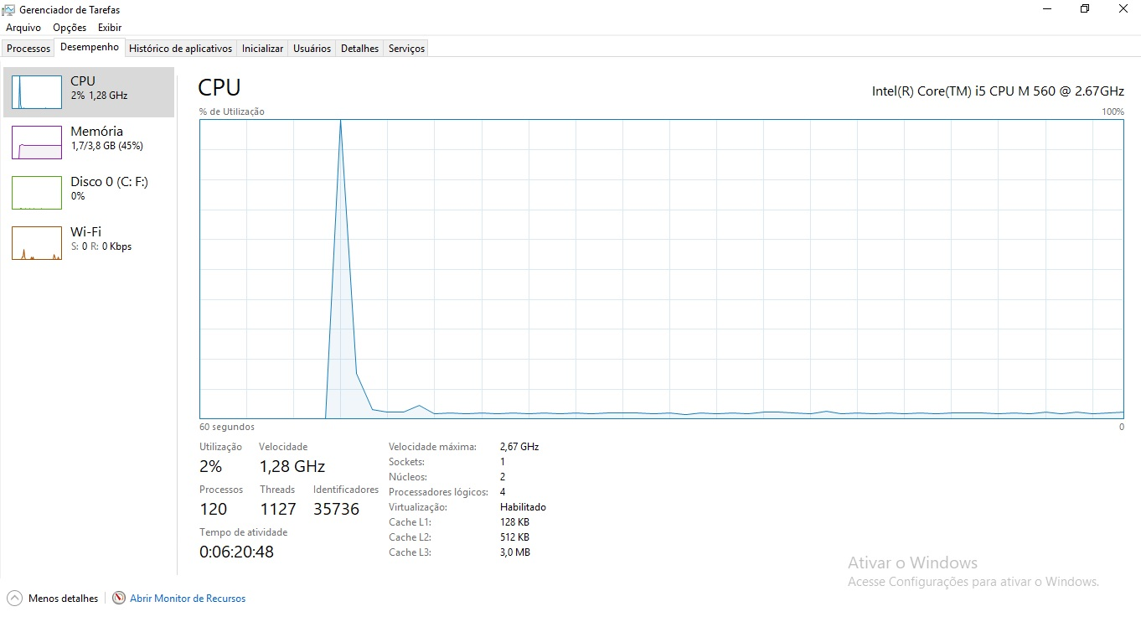
PROVISIONAMENTO DO PROJETO

Slide 18
Custo Total Estimado (mês): R$1.181,80
PROVISIONAMENTO DO PROJETO
Tamanho da VM: D2-v2
vCPUs: 2
RAM: 7
Disco de Dados: 8
I/O p/seg. Máx.: S8x500
Armazenamento temporário: 100
Custo/mês (estimado): R$ 472,61
Tamanho da VM: D1-v2
vCPUs: 1
RAM: 3,5
Disco de Dados: 4
I/O p/seg. Máx.: 4x500
Armazenamento temporário: 50
Custo/mês (estimado): R$ 236,58

Slide 19
POR QUE USAR A NOSSA FERRAMENTA?

Slide 20
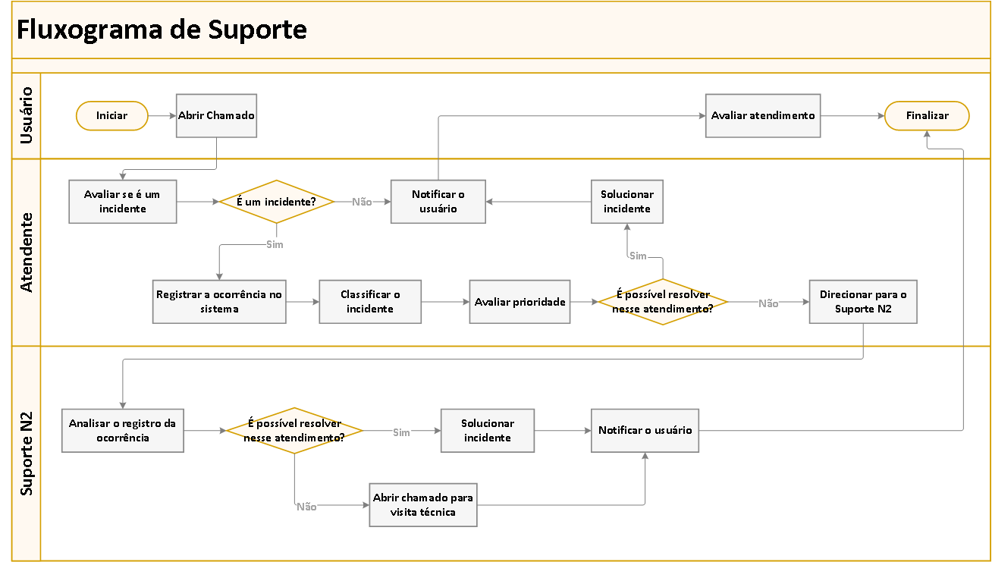
PROCESSO DE ATENDIMENTO E SUPORTE

Slide 21

PLATAFORMA DE HELP DESK

Slide 22
MANUAL DE INSTALAÇÃO

Slide 23
PROCESSO DE APRENDIZADO COM O PROJETO
Desenvolvimento Profissional e Pessoal
Inovação
Tecnologia

Slide 24
OBRIGADO!

